Slide 1
전파데이터를 활용한 산악구조 수색방안 연구
최종보고 회의
2020. 11. 05

Slide 2
목 차
1. 연구 개요
2. 배경 및 목표
3. 연구 내용
4. 한계 및 제약사항
5. 시연
6. 향후 연구 및 개선 사항

Slide 3
1. 연구 개요
1.1 개 요
1.2 일반 사항

Slide 4
1.1 연구 개요
산악조난 발생시 요구조자 효율적인 수색지역 선정 방안 연구
조난, 실종자의 신속한 수색,구조 체계 개선 필요성
기존 도심지 수색방안 개선 필요
전파데이터/분석결과 활용한 산악지역에 적합한 수색방안 마련
이동통신기지국 데이터와 전파분석결과를 활용
수색구조 유관기관에 수색지역 선정에 필요한 전파분석 결과정보 제공
전파자원 활용을 통한 국민생명 보호 공공서비스 기반 마련
전파데이터 개방과 실제적 활용을 통한 공공데이터 유통 활성화 지원

Slide 5

1.2 일반사항
과제명
전파데이터를 활용한 산악구조 수색방안 연구
기간
2020. 06.15 ~ 11.14 (5개월)
수행기관
(주)솔빛시스템
추진경과
2020. 06. 29 : 과제 착수 회의
2020. 06. 23 : 전파분석 자동화 방안 회의(w ATDI)
2020. 08. 03 : 수신기 위치추정 알고리즘 검토회의
2020. 09. 14 : 중간보고 회의
2020. 10. 08 : 개발검토 회의

Slide 6
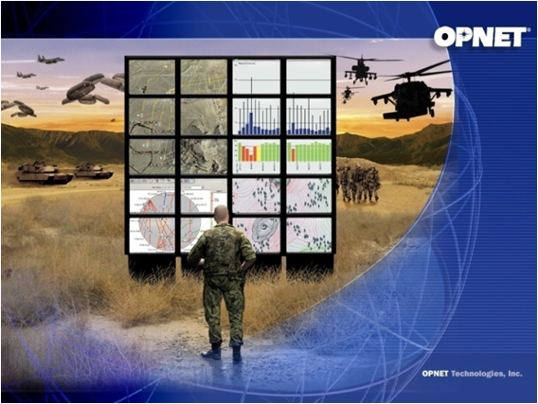
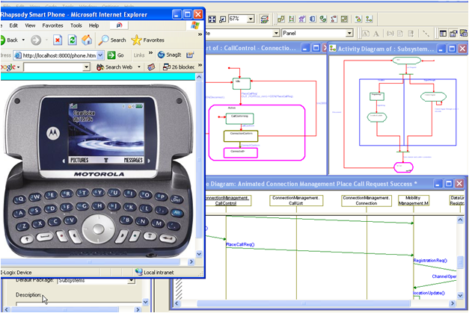
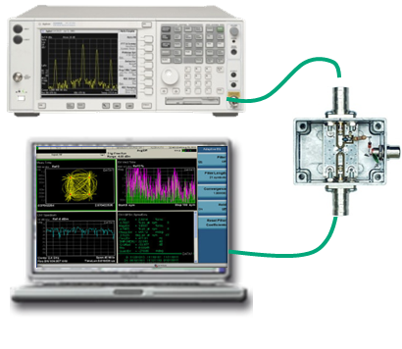






1.2 일반사항
법 인 명 | (주) 솔빛시스템 | 설 립 일 | 2007년 6월 12일
대 표 이 사 | 김영구 | 종 업 원 수 | 27명
업 종 | SW, HW, 연구개발업, 판매 및 서비스 | 연락처 | (Tel) 02-6241-6667 (Fax) 02-6241-6668
소 재 지 | 서울 송파구 법원로 114 엠스테이트 B동 1107호 | 홈 페 이 지 | http://www.solvitsystem.co.kr
군 통신 M&S
임베디드 시스템 개발
시험 자동화
사이버 보안
주요 사업 영역

Slide 7
2. 배경 및 목표
2.1 연구 배경
2.2 연구 목표

Slide 8
2.1 연구 배경
산악조난 발생시 효율적인 수색지역 선정방안 마련 필요
전파 지형적 환경(음영지역), 휴대폰 배터리 방전 등 문제점 발생
조난자 정확한 위치정보(GPS) 확보 불가능 상황
많은 인력, 장비, 시간을 투입해도 구조실패 사례 발생
현재 수색구조대 요구조자 최종 이동통신 기지국 인근(500m)부터 수색시작 확대
산악지역 전파지형특성에 따른 원거리 기지국에 대한 접속 가능성 오류 발생
현행 수색방법(도심지수색)은 산악지역 수색조건에 부적합, 새로운 수색방안 마련
KCA 전파데이터 활용하여 기지국 커버리지, 음영지역 결과 도출
전파분석 기술적 검증 및 수색지역 선정에 관련기관, 전문가 협의 필요
수색지역 선정을 위한 분석시스템 개발, 분석결과 공유 필요성
유관기관 담당자 대상으로 산악지역 전파교육 실시 통한 구조성과 향상

Slide 9
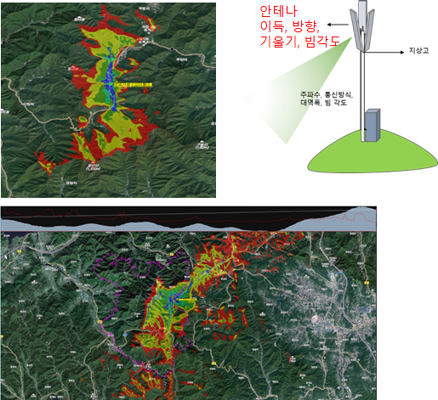
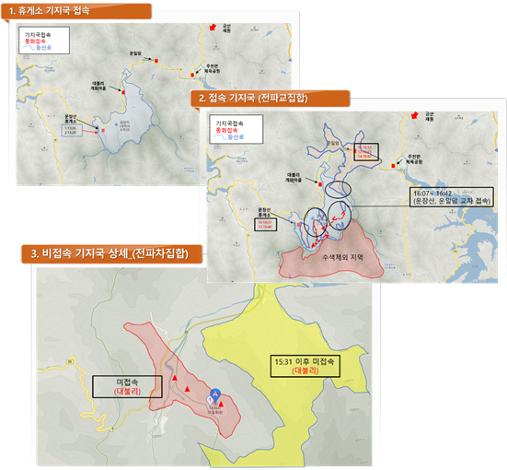
2.2 연구 목표
전파데이터를 활용한 위치 추정 알고리즘 연구 및 분석 S/W 기능 개선
요구조자에 대한 수색지역 선정에 활용
전파데이터를 활용한
요구조자 위치 추정 알고리즘 연구
위치 추정 알고리즘 활용을 위한
분석 S/W 기능 개선
알고리즘 연구 및
GUI와 분석 S/W API 개발

Slide 10
2.2 연구 목표
산악지역 긴급구조 발생시 전파분석을 통한 새로운 수색방안 마련
요구 사항 | 연구(개발) 내용
전파분석대상 추출을 위한 전파데이터(무선국허가DB) 연계 구현 | 무선국 분석목록 작성
전파데이터(무선국DB)추출에 의한 전파분석기능의 개선 | 수색지역 분석
수신기 위치추정 알고리즘 연구 및 기능구현
위치추정 결과의 공유방안 마련 | 수색지역 가시화

Slide 11
2.3 연구 범위
조?
연구범위 및 절차
GPS 좌표
주소
무선국 데이터 추출
무선국 허가 DB
폴리곤(반경)
사업자별 필터링
무선국 데이터 추출
기울기/방위각
서비스 별 필터링
안테나 패턴정보
접속 기지국
사용자 작업
무선국 접속 구분
비접속 기지국
무선국 분석 목록
DBM File
HTZ API
추??략
접속/비접속 커버리지 분석
접속/비접속 Best Server 분석
접속 기지국 중첩 분석
수색지역 선정 분석
Google Earth KMZ file Image TIF file
Google Earth

Slide 12
3. 연구 내용
3.1 무선국 분석목록 작성
3.2 수색지역 분석
3.3 수색지역 가시화

Slide 13
3.1 연구개발 현황표
무선국 분석목록 작성
요구 기능 | 개발 내용
전파분석대상 추출을 위한 전파데이터(무선국허가DB) 연계 구현 | 전파진흥원에서 운영중인 전파데이터 DB와 연계한 데이터 추출 프로그램 구현 완료
가. 특정 무선국(주소정보 보유) 주변의 무선국 추출 | 검색 기준 및 확장 반경을 통한 주변 무선국 데이터 추출 기능 구현 완료
① 법정동 기반 지역(Polygon)내 무선국 추출 | 사용자가 설정한 법정동에 포함된 데이터 추출 기능 구현 완료
② 국립·도립·군립 공원지역(Polygon)내 무선국 추출 | 국립공원 Polygon 및 확장반경에 포함된 데이터 추출 기능 구현 완료
③ 지역(Polygon)DB의 수정·추가 관리 기능 구현 | 입력한 GPS 기준에서 설정된 반경에 포함된 데이터 추출 기능 구현 완료
④ 추출된 무선국 데이터 Set는 특정·비특정 무선국을 구분가능할 것 | 추출된 정보를 “접속” 또는 “비접속”으로 구분하여 분석 파일 제공 기능 구현
나. 추출된 무선국은 파일 또는 별도 형태로 관리가능 | 추출된 무선국 파일은 mdb (MS Access) 형식으로 생성되어 관리
① 추출된 무선국은 전파분석 적용(import)가능할 것 | 추출된 무선국 파일(mdb)은 HTZ Warfare 도구에서 적용(import)되어 전파 분석 수행
② 추출된 무선국은 가공·수정하여 적용(import)가능할 것 | 추출한 데이터를 사용자가 가공 및 수정하여 파일(mdb) 생성 가능
다. 전파데이터 추출기능은 외부SW에 종속되지 아니할 것 | 인터넷 연결없이 Local PC에서 독립된 프로그램으로 동작 가능
① 무선국 DB, GIS지도환경, 지역(Polygon) DB에 의해 동작될 것 | DB에 저장된 데이터를 기반으로 프로그램 구현 완료
② 전파데이터 추출은 무선국종에 종속되지 아니할 것 | 전파데이터 추출은 운용중인 모든 이동통신 기지국 데이터 추출

Slide 14
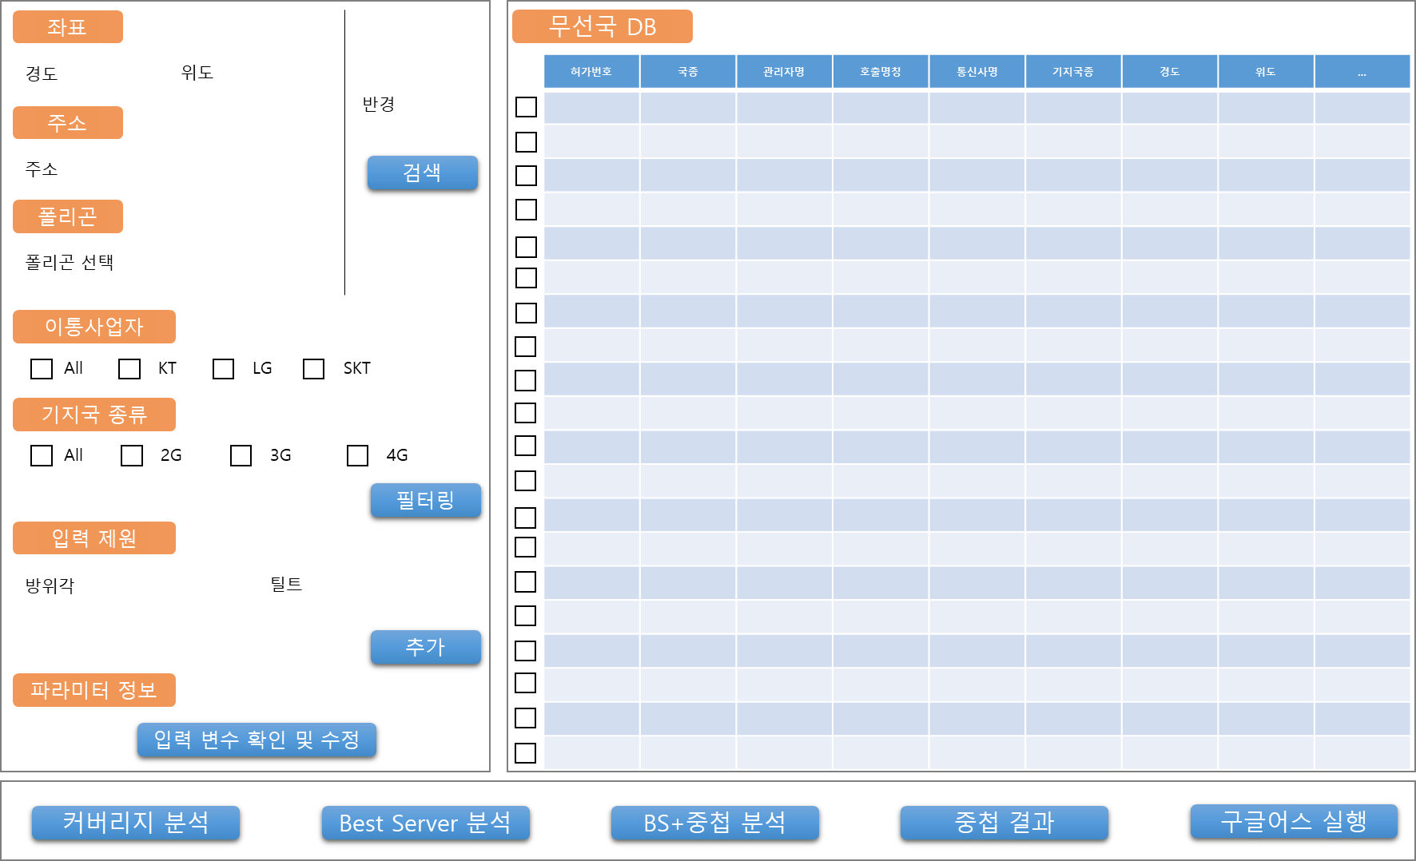
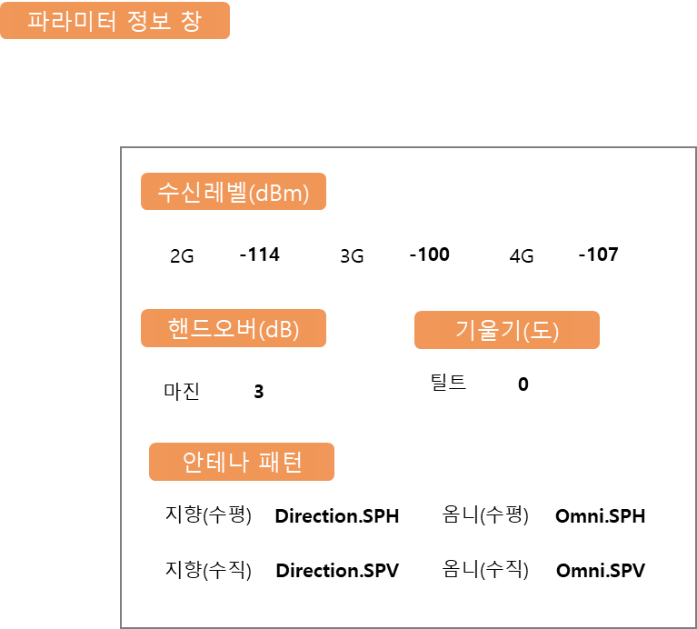
3.1 무선국 분석목록 작성
주소, 국립공원 폴리곤, GPS 좌표 정보를 입력하여 무선국 데이터를 추출
사업자(KT, SKT, LG U+ 등), 서비스(3G, 4G, 5G 등)별 필터링
공통속성 설정창 : 안테나 패턴, 수신레벨, 핸드오버 마진 등
추출 데이터에서 접속/비접속 기지국 구분하여 분석 파일 제공
[공통 속성 파라미터 설정창]
[GUI 기본 설계]

Slide 15
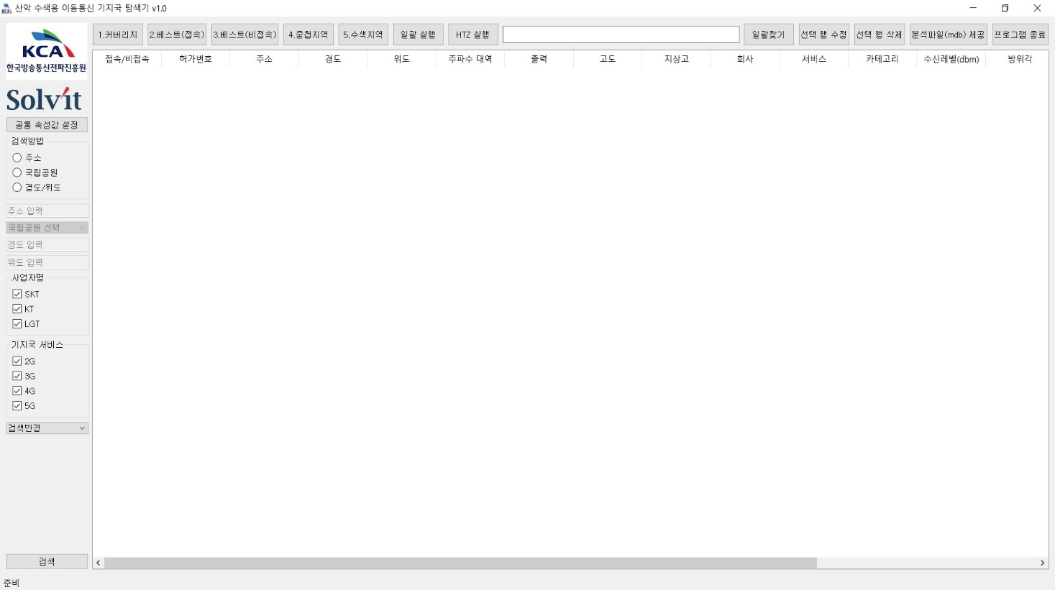
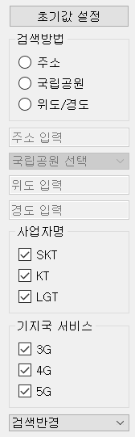
3.1 무선국 분석목록 작성
GUI 기본 화면
프로그램 실행 후 초기 구성 화면
분석 기능 실행 메뉴
출력 데이터 조작 메뉴
검색 데이터 출력 결과 테이블
검색 조건 설정
상태바

Slide 16
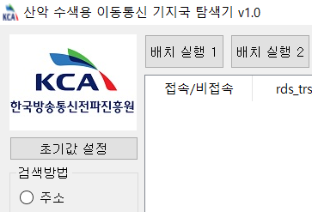
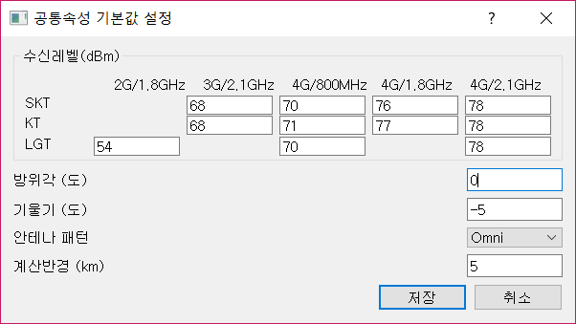
3.1 무선국 분석목록 작성
공통항목 초기값 설정
좌측 상단 로고 밑에 위치한 “초기값 설정” 버튼 클릭
공통 속성 설정을 위한 팝업창 표시
팝업 창에서 각 항목별 기본값 입력 후 저장
①
②
[초기값 설정 버튼]
③
[공통 속성 설정창]

Slide 17
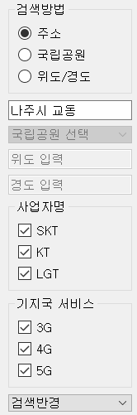
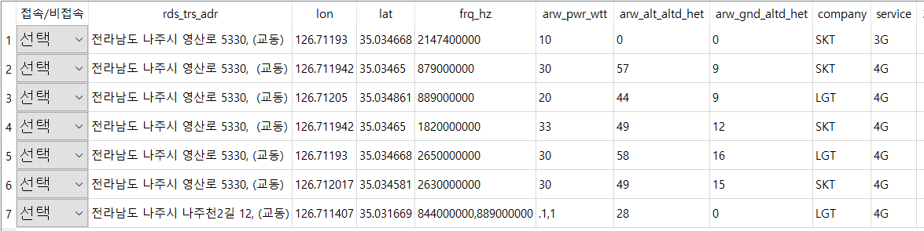
3.1 무선국 분석목록 작성
주소 기준 무선국 추출
시/군/구 동 단위 주소 입력하여 입력한 동에 포함된 기지국 검색
①
[검색 조건 입력 절차]
① 검색방법 중 주소 선택
② 주소 입력
③ 사업자명, 기지국 서비스 필터링 조건 체크
④ “검색” 버튼 클릭 시 데이터 검색 결과 출력
②
④
③
[데이터 검색 결과]
[주소 입력]
반경에 따른 데이터 추출 필요성 확인 필요

Slide 18
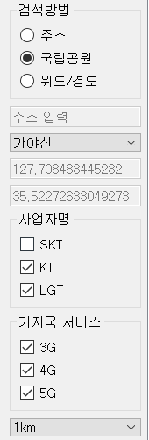
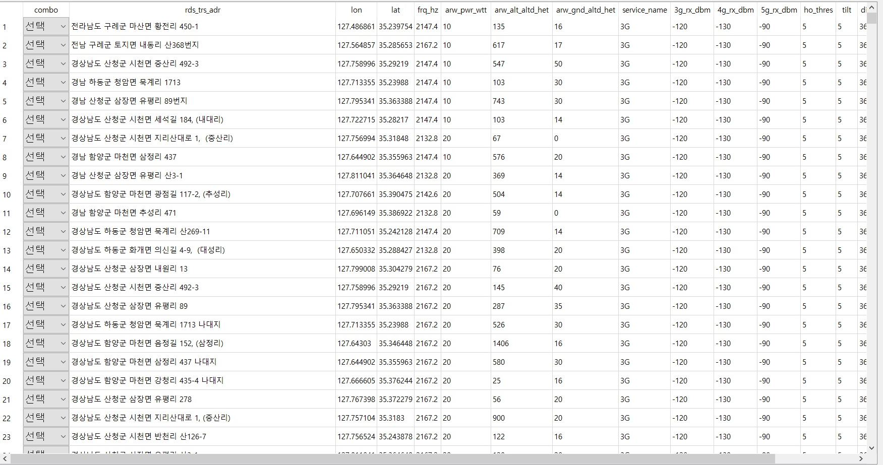
3.1 무선국 분석목록 작성
국립공원 경계지역(폴리곤) 기준 무선국 추출
[검색 조건 입력 절차]
① 검색방법 중 국립공원 선택
② 국립공원 목록 중 선택
③ 사업자명, 기지국 서비스 필터링 조건 체크
선택한 국립공원의 경계선(폴리곤)을 기준으로 검색 반경 선택
④ “검색” 버튼 클릭 시 데이터 검색 결과 출력
①
②
④
③
[국립공원]
반경에 따른 데이터 추출 필요성 확인 필요
[데이터 검색 결과]

Slide 19
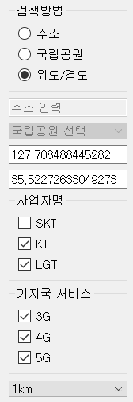
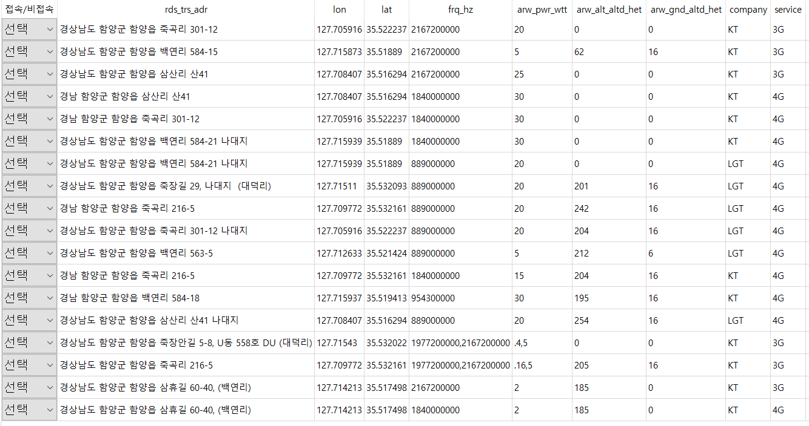
3.1 무선국 분석목록 작성
GPS 기반 무선국 추출
[검색 조건 입력 절차]
① 검색방법 중 위도/경도 선택
② 위도, 경도 위치정보 입력
③ 사업자명, 기지국 서비스 필터링 조건 체크
④ 설정한 위도, 경도 기준점에서 검색 반경 선택
⑤ “검색” 버튼 클릭 시 데이터 검색 결과 출력
①
②
⑤
③
④
[위도, 경도, 반경 입력]
[데이터 검색 결과]

Slide 20
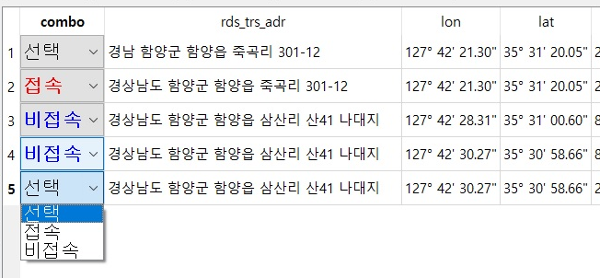

3.1 무선국 분석목록 작성
접속/비접속 선택
분석파일 생성을 위한 테이블 항목 중 접속/비접속 기지국 선택
“분석파일 제공” 버튼 클릭
사용자가 선택한 접속/비접속을 구분하여 분석 파일 생성
②
①
③
[접속/비접속 기지국 구분]
[XML 형식의 분석 파일 생성]

Slide 21
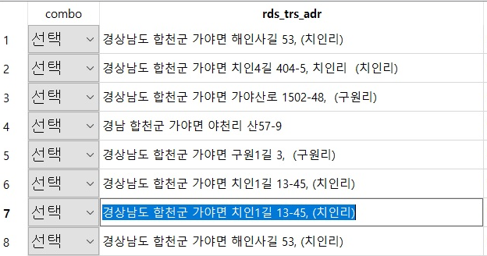
3.1 무선국 분석목록 작성
테이블 데이터 수정
추출한 결과 데이터를 사용자가 수정을 원할 경우 대상 셀을 더블 클릭
데이터 수정 후 Enter 입력 시 자동 저장
사용자가 수정한 데이터를 반영하여 분석 파일 생성
③
①
[테이블 데이터 수정]
②
[테이블 데이터 수정 완료]
[사용자 수정이 반영된 분석 파일 생성]

Slide 22
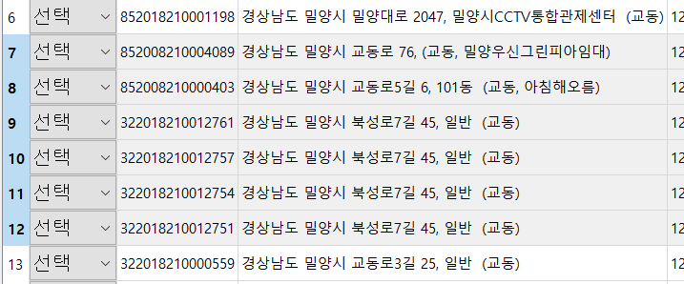
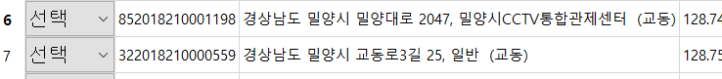
3.1 무선국 분석목록 작성
다중 선택 및 삭제 기능
추출된 데이터 중 사용자가 일부 항목을 다중 선택하여 삭제
[검색 조건 입력 절차]
① 테이블 데이터에서 복수의 항목 선택 (Shift + 좌클릭)
② “선택 행 삭제” 버튼 클릭 시 선택 항목 삭제
③ 선택 항목 삭제 결과가 반영된 테이블 표시
①
②
③
[삭제 대항 항목 선택]
[선택 항목 삭제 결과]

Slide 23
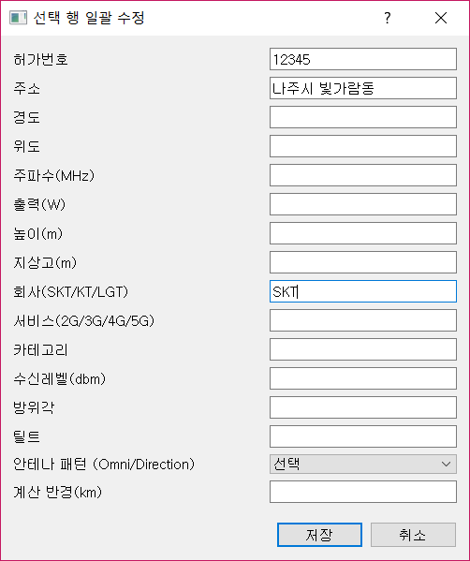
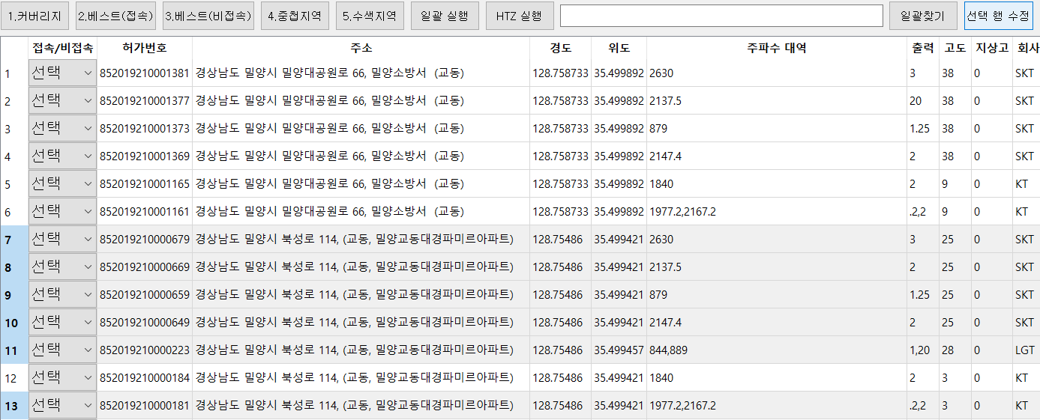
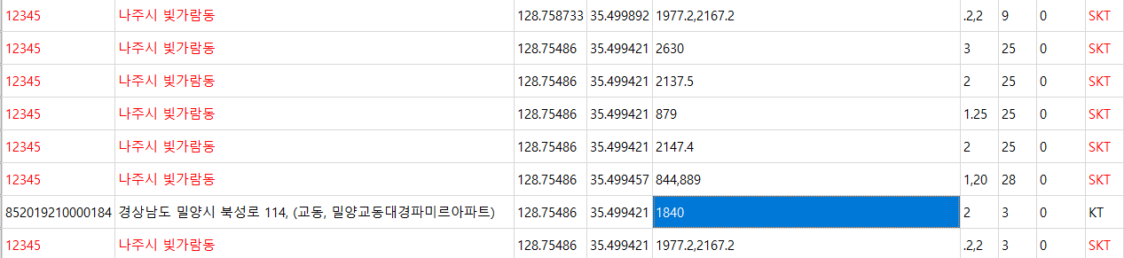
3.1 무선국 분석목록 작성
선택/일괄 수정 기능 추가
수정 대상 행을 다중 선택 후 “선택 행 수정” 버튼 클릭
수정 값 입력 후 “확인” 버튼 클릭
수정 값 반영 확인 (수정된 부분은 빨간색 텍스트)
②
①
[다중 선택 및 선택 행 수정 버튼]
[컬럼 별 수정값 입력 창]
[수정 결과: 빨간색 텍스트]

Slide 24
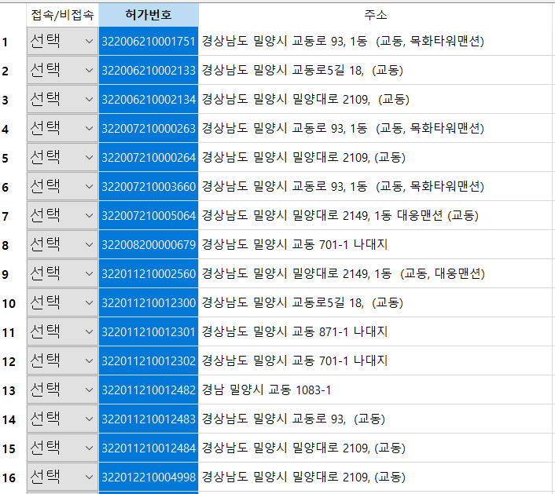
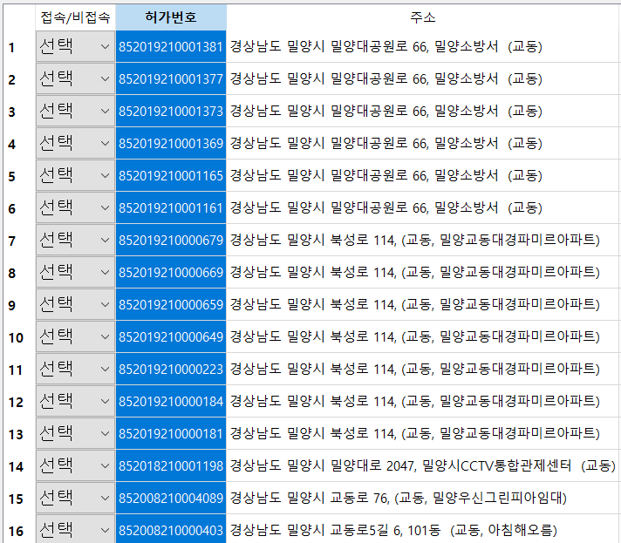
3.1 무선국 분석목록 작성
테이블 정렬 기능 추가
컬럼명 클릭시 내림차순 또는 오름차순 정렬
① 클릭
② 클릭
[오름 차순 정렬]
[내림 차순 정렬]

Slide 25
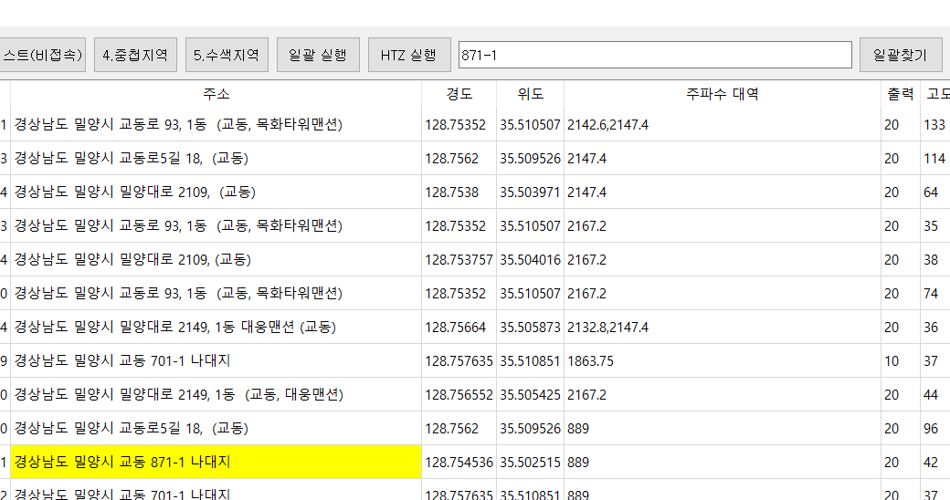
3.1 무선국 분석목록 작성
검색 기능
검색 문자열 입력 및 “일괄찾기” 버튼 시 입력 문자열을 포함한 셀을 강조 표현
빈문자 입력 후 “일괄찾기” 버튼 클릭 시 초기화
①
②
[검색 결과]

Slide 26
3.2 연구개발 현황표
수색지역 분석
요구 기능 | 개발 내용
2. 전파데이터(무선국DB)추출에 의한 전파분석기능의 개선
가. 무선국의 전파분석은 서비스별(2,3,4G)로 분석하고 조합할 수 있을 것
나. 무선국의 전파분석은 시설자(이동통신사업자)별 분석하고 조합할 수 있을 것
다. 전파분석시에 서비스별(2,3,4G) 수신기/휴대폰의 최소 수신레벨 적용 가능할 것
라. 전파분석시에 입력변수(안테나 Tilt)의 일괄 및 개별 조정이 가능할 것
마. 서비스별/시설자별/최소 수신레벨/입력변수 등 조정에 따른 전파분석 결과는 자동 인덱스 처리하여 보관·관리가능할 것
3. 수신기 위치추정 알고리즘 연구 및 기능구현
가. 동일한 시간대에 수신기(휴대폰)가 접속(통화·데이터)된 다수의 기지국 전파분석으로 위치 추정(중첩 커버리지 적용)
나. 순차적으로 접속된 다수의 기지국 전파분석으로 위치 및 이동경로 추정
다. 특정한 시간대에 접속되지 않은 기지국의 전파분석으로 수신기 예상위치 제외
라. 접속 기지국 및 비접속 기지국의 커버리지를 조합하여 수신기의 위치를 추정 하는 알고리즘이 적용된 기능을 구현할 것
마. 위치추정 알고리즘의 적절성은 기존의 사고사례(대한산악구조대 수색사례)를 반영하여 판단하며, 지속적 개선을 위한 변수 조정 기능이 가능할 것

Slide 27
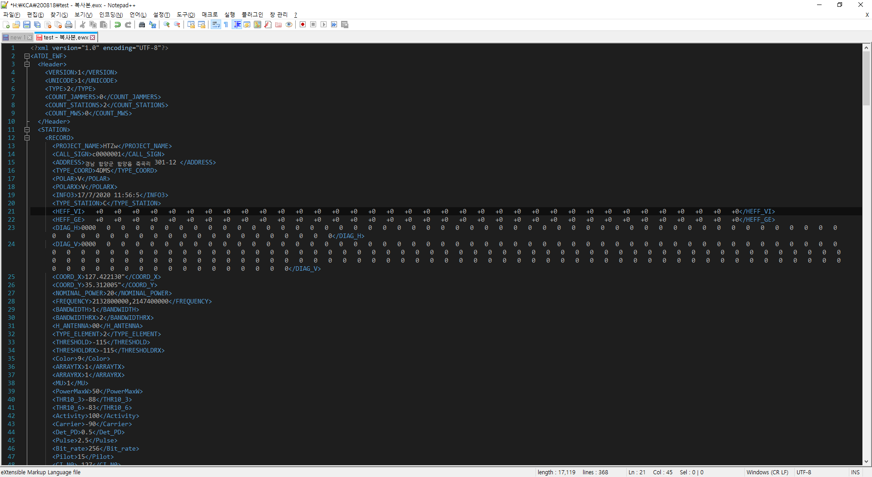
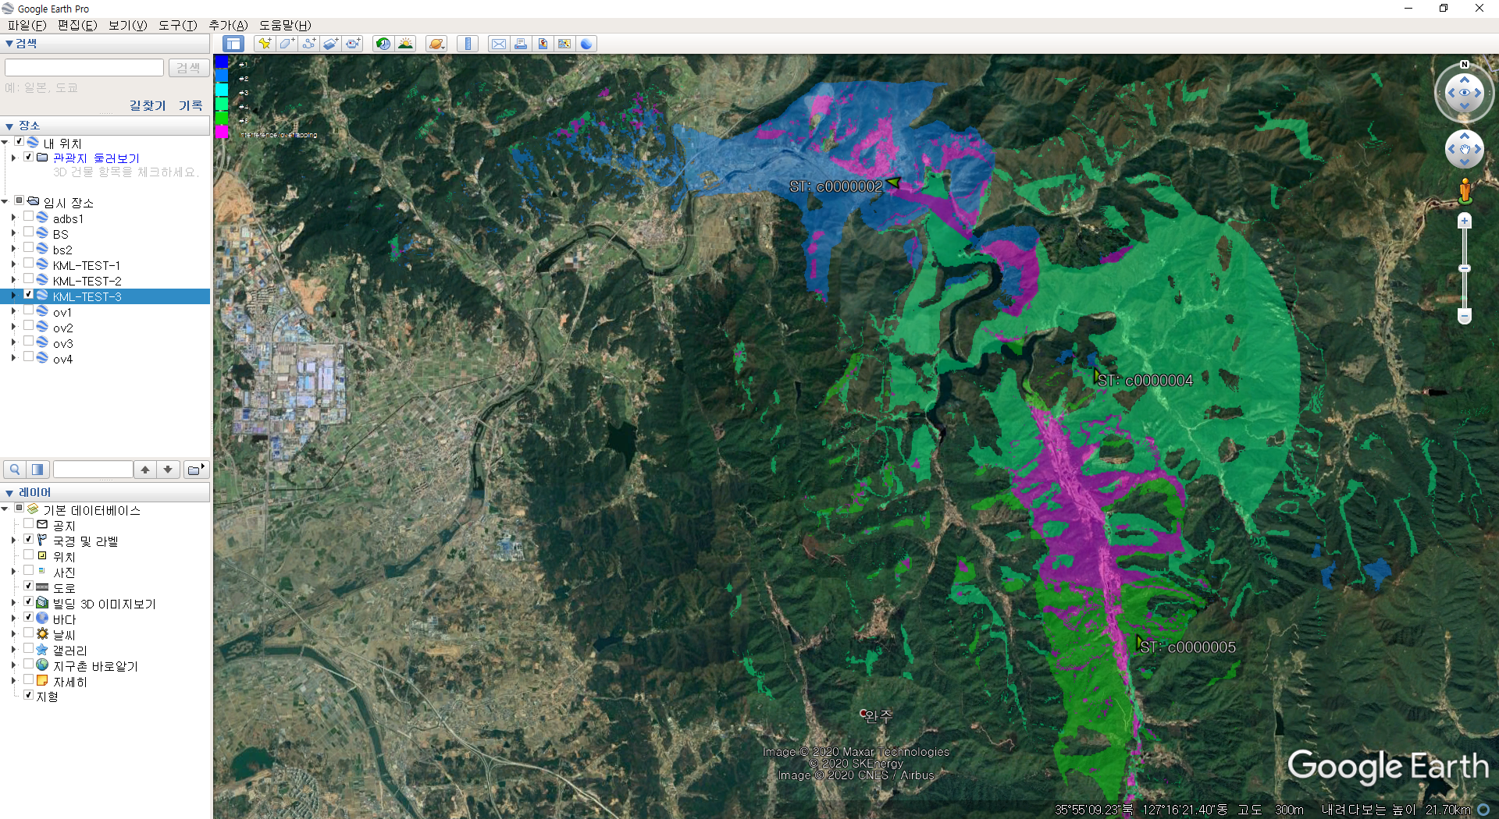
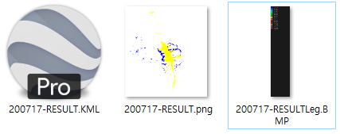
3.2 수색지역 분석
무선국 분석목록(입력데이터)을 임포트하여 전파분석(자동화분석)을 수행하고 구글어스에서 전시되는 이미지 데이터를 산출
입력데이터
자동화 분석기능
출력데이터
EWX 파일(XML 포맷)
접속/비접속 커버리지 분석
Google Earth KMZ file Image TIF file
EWX 파일(XML 포맷)
접속/비접속 Best Server 분석
접속 기지국 중첩 분석
수색지역 선정 분석
입력 데이터(EWX 포맷)파일을 활용한 분석기능 동작 구현중
입력 데이터 속성 및 포맷에 대해 ATDI와 검토중
출력 데이터 생성과 Google Earth를 통한 데이터의 전시기능 구현완료

Slide 28
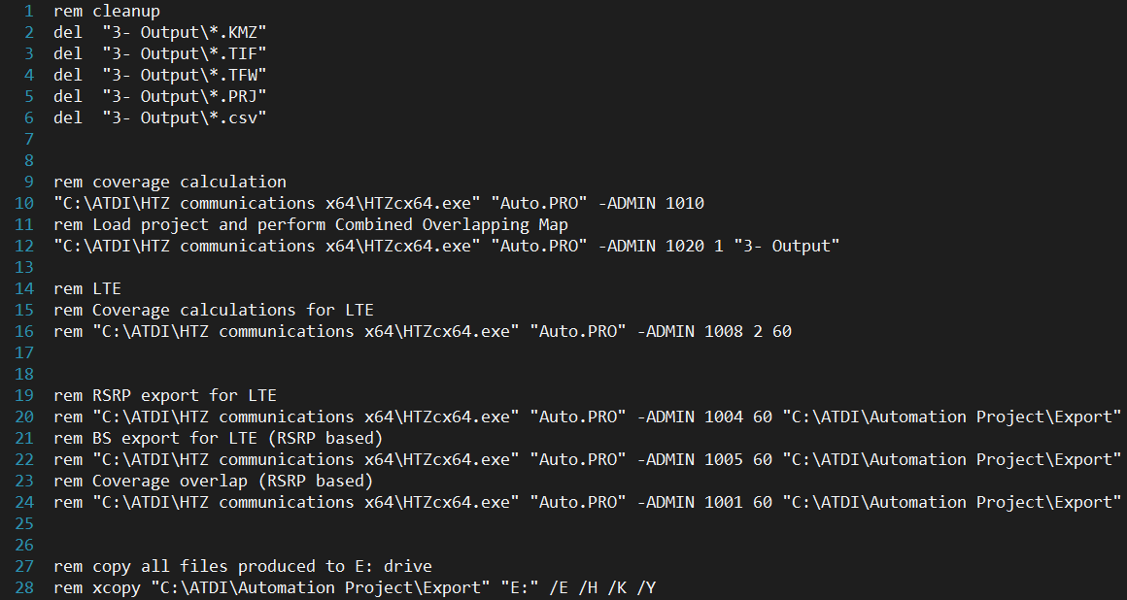
3.2 수색지역 분석
배치파일(Command-line Scripting)을 이용해 HTZ 프로젝트 실행하여 자동화 분석
무선국 분석목록을 HTZ의 프로젝트와 연결(사전에 기능별 작성된 프로젝트)
GUI
배치파일 실행 버튼
XX1.BAT
XX1.BAT
XX1.BAT
XX1.BAT
XX1.BAT
HTZ Project
xxx.EWX
xxx.RSO
xxx.RGE
HTZ
Communicate
접속/비접속 커버리지 분석
접속 기지국 중첩 분석
접속/비접속 Best Server 분석
수색지역 선정 분석
Google Earth
Google Earth KMZ file Image TIF file
[GUI와 HTZ 자동화 연동기능 구현]
배치파일 생성 : 각 분석기능별 명령 스크립트 작성
배치파일 명령 스크립트에서 HTZ의 프로젝트 실행
프로젝트에서 분석목록의 기지국에 대한 자동화 분석 수행

Slide 29
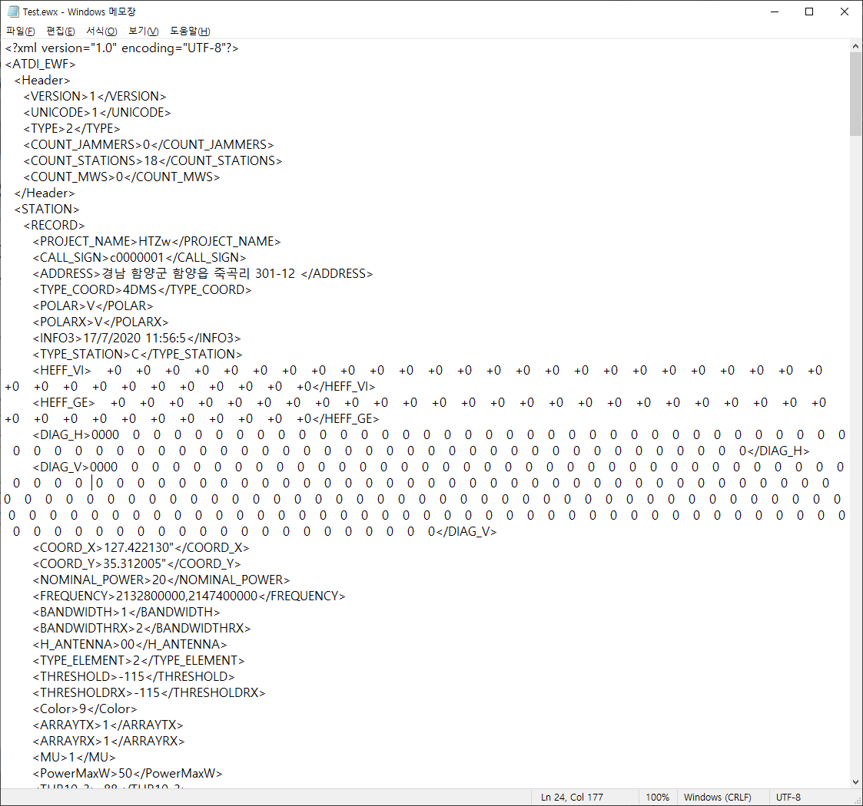
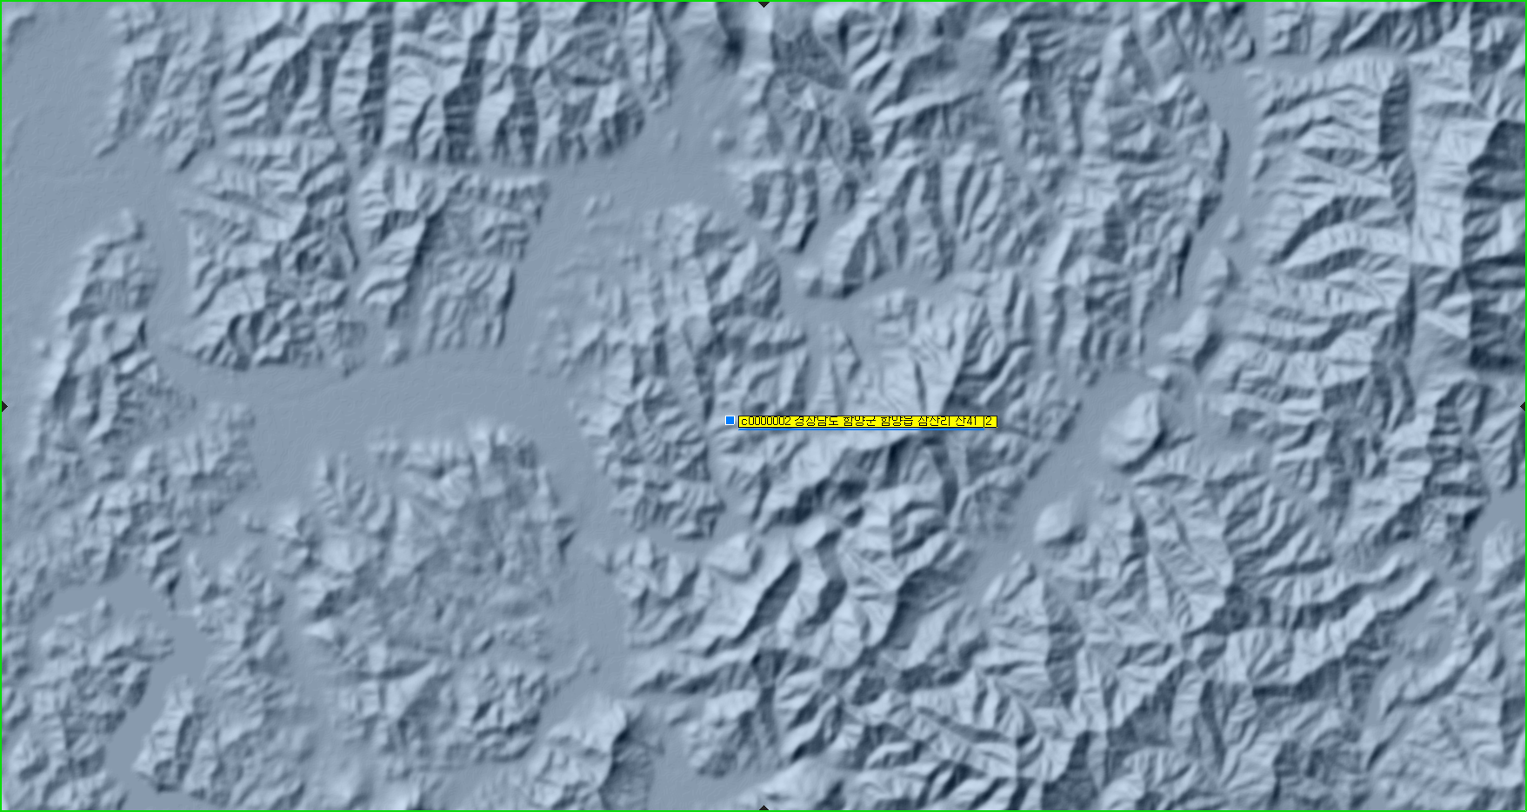
3.2 수색지역 분석
입력데이터
기지국정보 입력방식 : EWF, CSV, EWX 등
EWF(HTZ의 네트워크 파일 포맷, Binary 형식) : HTZ 고유 포맷으로 연동이 어려움
CSV : 추가 변환작업이 필요(EWX 대비)
EWX (HTZ의 네트워크 파일 포맷)
XML 양식 기반 파일 포맷으로 구성된 정보의 획득이 용이
텍스트 형태의 포맷 맞추기 편집 및 수정작업 용이
GUI 화면에서 생성한 Test.ewx를 HTZ에서 시험 완료

Slide 30
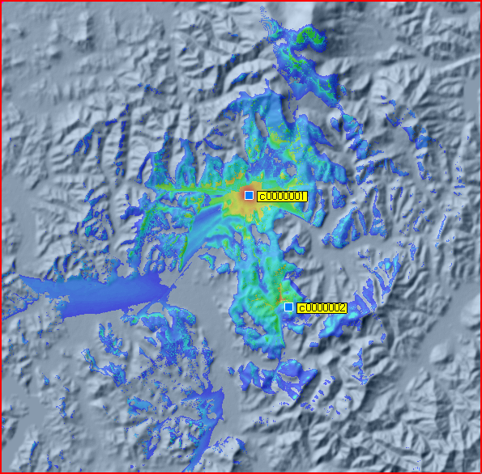
3.2 수색지역 분석
자동화 분석기능
커버리지 분석
EWX를 통해 HTZ에서 생성된 기지국들에 대하여 커버리지 계산 실행
커버리지 계산을 통해 전계강도 커버리지 정보를 저장하고 표출
BAT 파일의 명령 스크립트를 통해 기능 구현 완료
기능정의
추가적으로 그림을 좀 줄이고
본 기능이 본 과제에서 어떻게 구현되는지 설명
(공통부와 동일하면 생략)
그리고 어디까지 구현되었는지 설명
분석이미지
진행상황 및 이슈사항

Slide 31
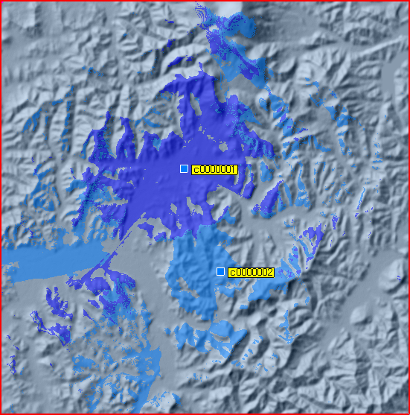
3.2 수색지역 분석
자동화 분석기능
Best Server 분석
커버리지 계산된 결과를 기준으로 기지국 별로 최적 신호영역 분석
기지국별로 신호 값이 큰 영역을 선택하여 표출
BAT 파일의 명령 스크립트를 통해 기능 구현 완료
기능정의
추가적으로 그림을 좀 줄이고
본 기능이 본 과제에서 어떻게 구현되는지 설명
(공통부와 동일하면 생략)
그리고 어디까지 구현되었는지 설명
접속 기지국의
전파 커버리지 영역에서
수색영역에서 배제가 필요한 비접속 기지국의
Best Server 영역을 계산
분석이미지
진행상황 및 이슈사항

Slide 32
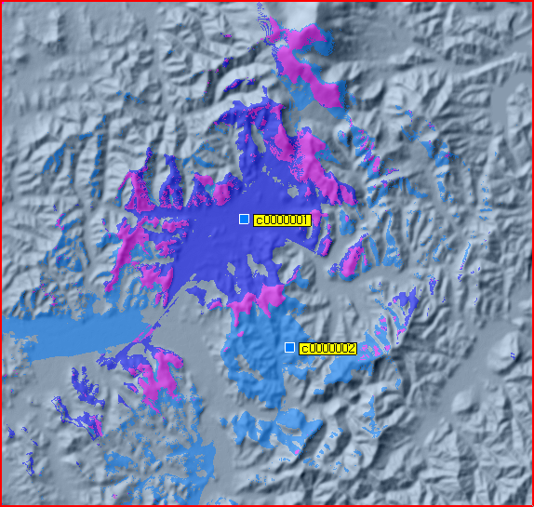
3.2 수색지역 분석
자동화 분석기능
중첩 분석
기지국의 영역별 신호가 중첩되는 영역을 분석
중첩된 영역은 일반적으로 분홍색으로 표출
BAT 파일의 명령 스크립트를 통해 기능 구현 중
기능정의
추가적으로 그림을 좀 줄이고
본 기능이 본 과제에서 어떻게 구현되는지 설명
(공통부와 동일하면 생략)
그리고 어디까지 구현되었는지 설명
동일 시간대 접속된 기지국의 공통 커버영역을 계산
분석이미지
진행상황 및 이슈사항

Slide 33
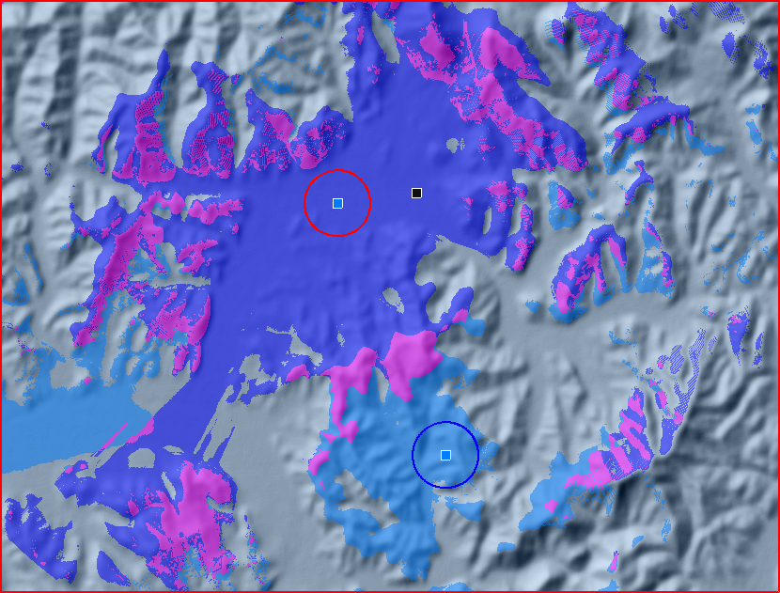
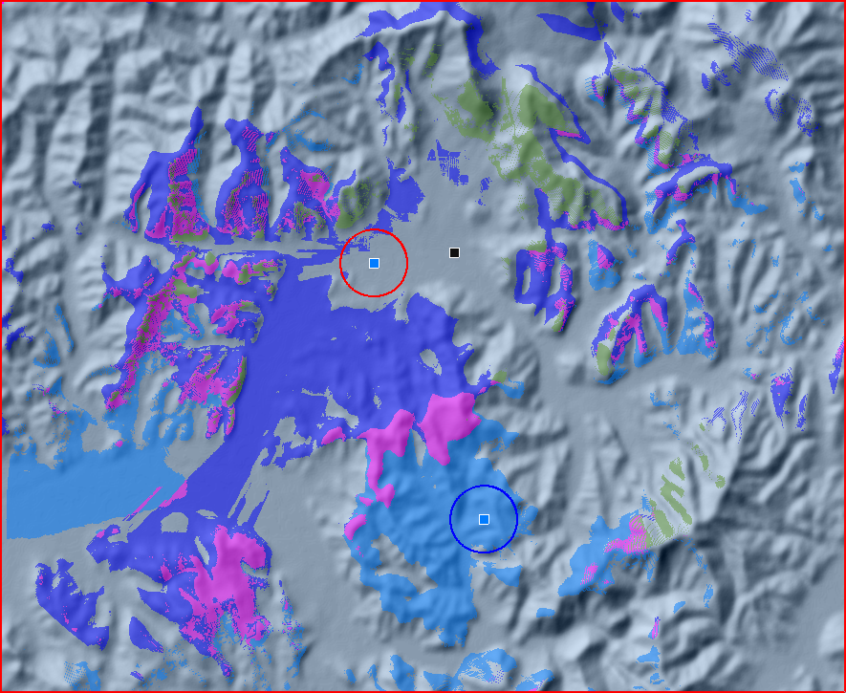
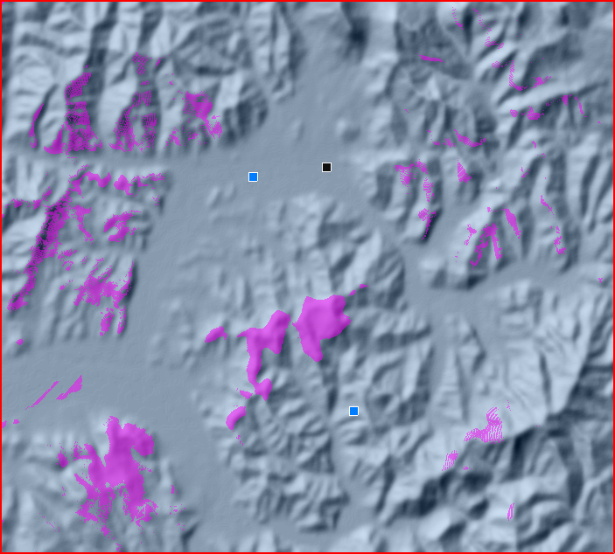
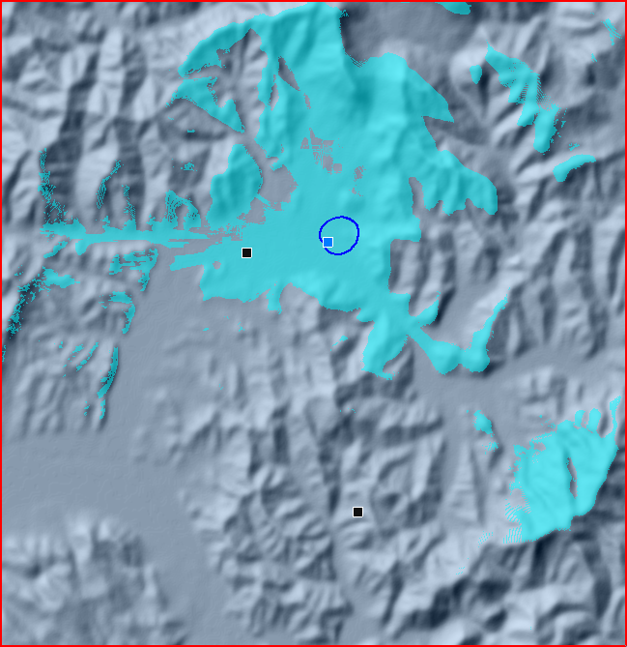
3.2 수색지역 분석
자동화 분석기능
수색지역 선정
접속 기지국이 중첩영역에서 비접속 기지국 Best Server 영역을 제거
제거된 후 남은 영역에서 중첩 지역을 필터링하여 수색지역으로 선정
BAT 파일의 명령 스크립트를 통해 기능 구현 중
기능정의
접속기지국
분석이미지
비접속기지국
진행상황 및 이슈사항
수색지역

Slide 34
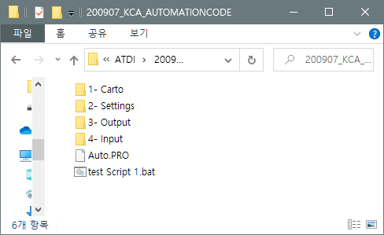
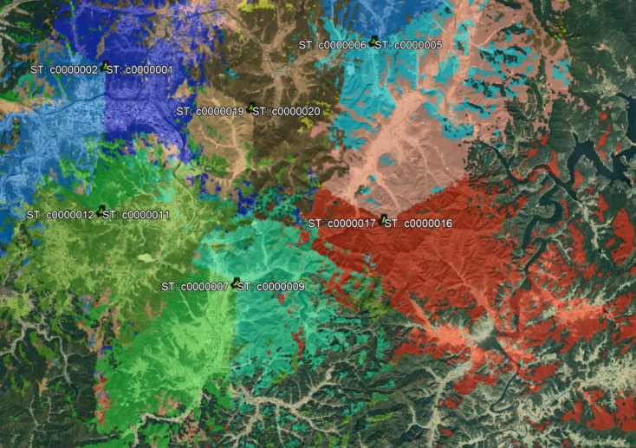
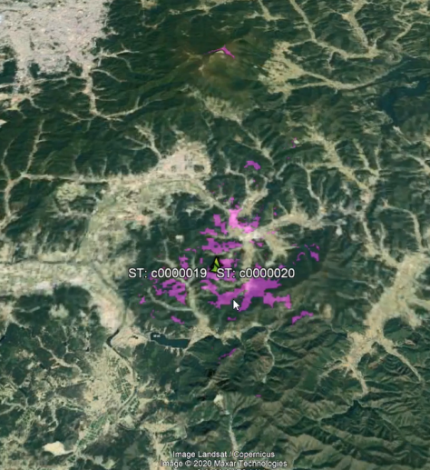
3.2 수색지역 분석
Action Code 추가/배치파일 실행
1- Carto : 지도파일(*.VEC/*.BIM/*.RGE/*.RSO)
2- Settings : 설정 값 저장 (*.PRM)
3- Output : 결과 저장(*.KML/*.TIF/*.PRJ)
4- Input : 입력 정보 (*.EWX)
Auto.Pro : HTZ 프로젝트
Test Script 1.bat : Action Code 실행 파일
데모 결과
Best Server/Overlap 분석 결과
데모 폴더 리스트
Best Server 결과
Overlap 결과

Slide 35
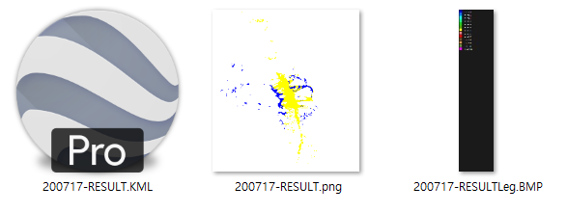
3.2 수색지역 분석
출력데이터 : KML 포맷 (구글어스에서 전시)
KML 포맷
XML 기반 파일 포맷
구글어스에서 편집 가능한 포맷, 다양한 벡터 또는 이미지와 함께 사용 가능
TIFF 포맷(분석 이미지)
KML 포맷과 함께 사용되는 이미지 포맷
분석 관련된 이미지 및 수색지역 관련된 이미지에 사용
BMP 포맷(범례)
범례 값 표시하는 이미지 포맷
커버리지 색깔의 정보 표시
출력데이터 정의 포맷
예시 출력데이터
진행상황 및 이슈사항

Slide 36
3.3 연구개발 현황표
수색지역 가시화
요구 기능 | 개발 내용
4. 위치추정 결과의 공유방안 마련
분석결과를 인터넷 기반으로 공유가능할 것
① 공유를 위하여 PNG, JPEG, Shape 파일 추출 및 전송
② 위치추정 결과를 수신한 수신자(외부 사용자)가 해당 결과를 인지할수 있도록 Open API 또는 별도 View 프로그램을 통해 시각화하여 제공가능 할 것
나. 위치추정 결과의 공유·전송에 관련된 프로그램·파일형태는 특정 솔루션S/W에 종속되지 아니할 것

Slide 37
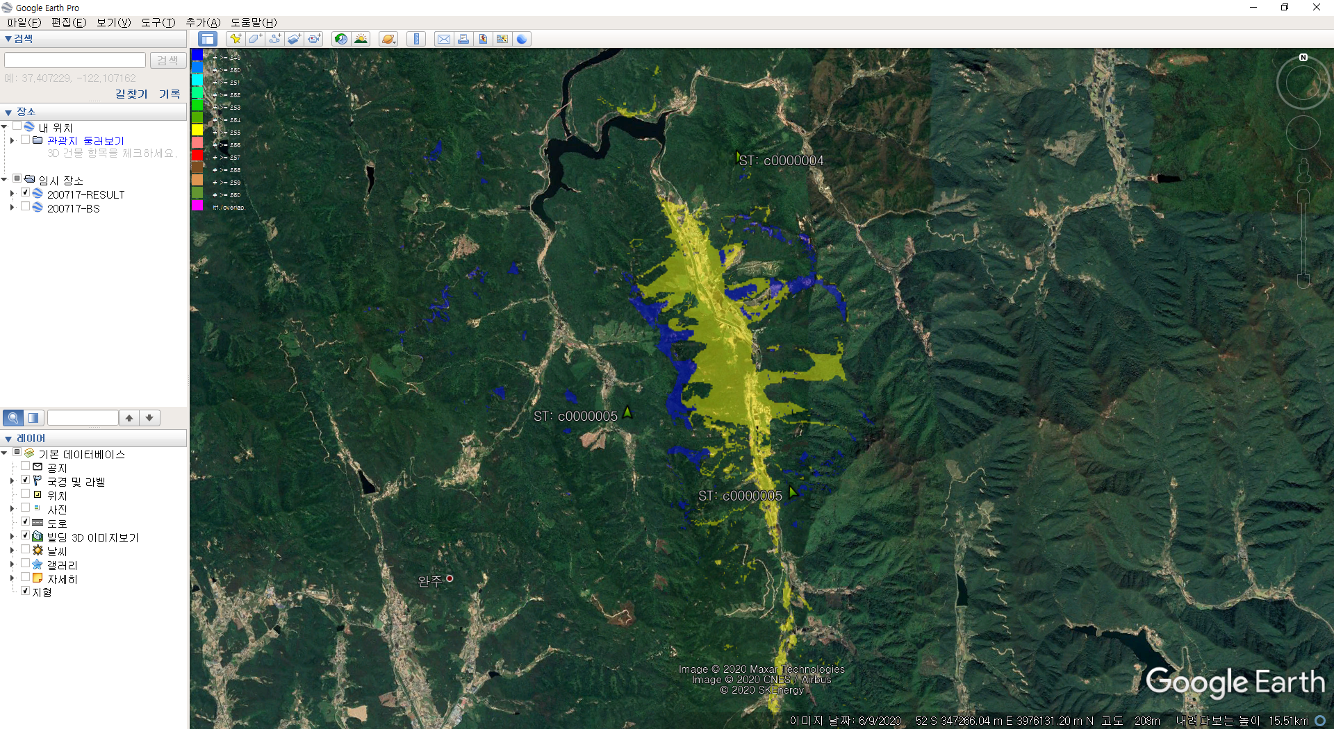
3.3 수색지역 가시화
수색지역 이미지(분석결과)를 Google Earth platform 활용하여 관련정보 제공
진행상황 및 이슈사항
기능 구현 완료 ➔ 검증 중
구글어스 화면에서
샘플 결과 도시하는 화면
화면에 도시할때
사용하는 주용 기능부분을 붉게 테두리
각 기능의 동작 설명
노란색 : 수색지역
파란색 : 기타 BS 지역
진행상황 및 이슈사항

Slide 38
2.4 시연 시나리오
① “공통 속성값 설정” 버튼을 클릭하여 기본 설정값 확인
- 무작위로 값을 변경하여 변경된 데이터 저장 여부 확인
② 검색 조건 입력 (예시값)
- 검색 방법 선택 : “주소”
- 주소 입력 : “나주시 교동”
- 사업자명 : “SKT”, “KT”
- 기지국 서비스 : “4G”
- 검색반경 선택 : “500m”
③ “검색” 버튼 클릭하여 결과 데이터 확인
④ 결과 데이터 조작 기능 확인
- 무작위로 행 선택 및 “선택 행 삭제” 버튼 클릭하여 삭제여부 확인
- 무작위로 선택한 셀을 더블 클릭하여 텍스트 수정
- 무작위로 접속, 비접속 기지국 분류
⑤ “분석파일 제공” 버튼 클릭 및 생성 파일 내용 확인
- 사용자가 수정한 셀 내용이 파일에 반영되었는가 확인
⑥ 검색 조건을 다르게 하여 “절차②” 부터 반복 시행
⑦ “배치 파일” 버튼 클릭
- HTZ warfare 실행 및 커버리지 계산 수행
- 기지국별 커버리지 분석 결과 확인
- 커버리지 중첩영역 분석 결과 확인

Slide 39

감사합니다.
SOLVIT System Co., Ltd.
+82-2-6241-6667, solvit@solvitsystem.co.kr
www.solvitsystem.co.kr
(주)솔빛시스템

